Slide 1

법률 퀴즈 챗봇 서비스
Notes:
법률 챗봇팀에서 발표를 맡은 ㅇㅇㅇ입니다.
발표 시작하겠습니다.

Slide 2
INDEX
1.
프로젝트 개요
2.
프로젝트 절차
3.
프로젝트 수행 및 결과
4.
부록
Notes:
목차입니다.
그 순서로 프로젝트 개요, 절차, 수행 및 결과, 부록입니다.

Slide 3
프로젝트 개요

Slide 4
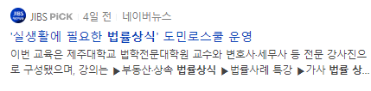
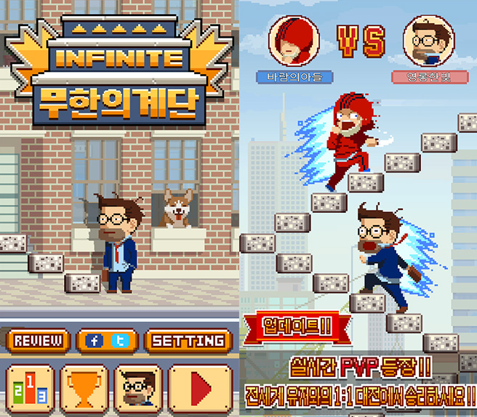
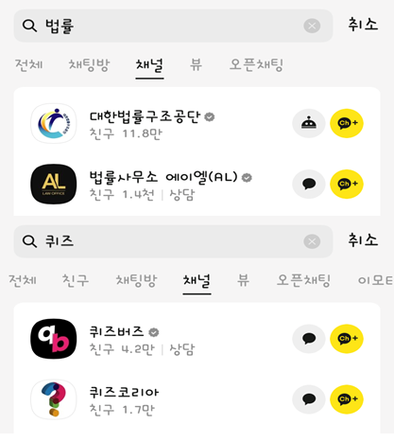

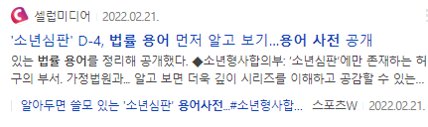




프로젝트 개요 | 프로젝트 절차 | 프로젝트 수행 및 결과 | 부록
1
주제 선정 배경
YOUR IMAGE
높은 관심
높은 흥미
높은 수요
다양한 법률 드라마의 흥행으로
법률에 대해 관심이 높아짐
계단을 오르는 게임처럼
실패할 때까지 풀 수 있는
법률 퀴즈 만들자!
‘퀴즈’, ‘법률＇에 관한
카카오 채널이 많다.
Notes:
주제 선정 배경으로 시작하겠습니다.
최근 3개의 법정 드라마가 나왔습니다. 이에 법률에 대해 관심이 높아짐을 예측했습니다.
딱딱한 법률을 어떻게 흥미를 유도할까 고민을 한 결과 간단한 퀴즈 게임을 만들자는 의견을 수렴했습니다.
마지막으로 현재 카카오톡에서 ‘퀴즈’ 및 ‘법률‘을 검색을 하면 이용자가 적지 않음을 알 수 있었습니다.

Slide 5
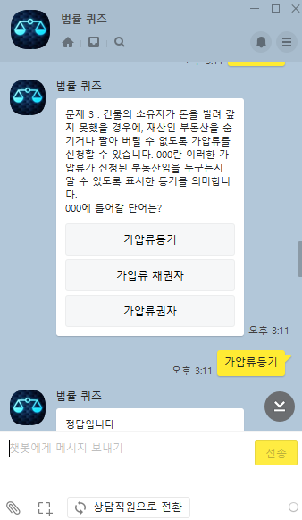
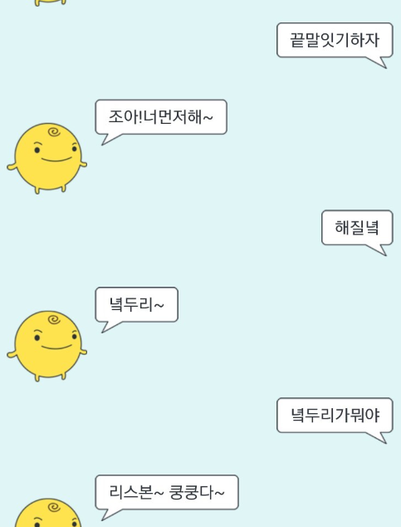
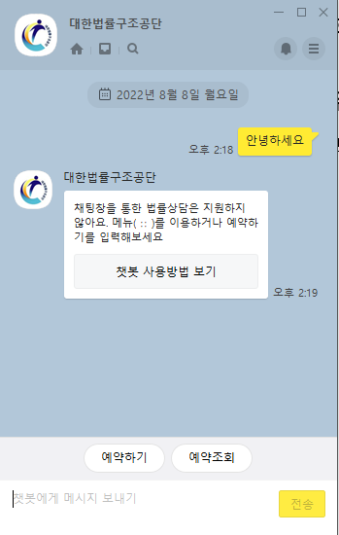
프로젝트 개요 | 프로젝트 절차 | 프로젝트 수행 및 결과 | 부록
2
프로젝트 목표
프로젝트 목표
타겟팅
타 서비스와의 차별점
쉽게 접할 수 있는 법률
일반인에게 생소한 단어
→ 게임으로 익숙해지기
법대생 대상
심심풀이로 할 수 있는 서비스
심심이 챗봇처럼 손쉬운 이용
기존 챗봇의 현 상황
상담 예약을 하기 위한 도구
법률을 깊게 공부하기 어려움
Notes:
프로젝트 목표입니다.

Slide 6




프로젝트 개요 | 프로젝트 절차 | 프로젝트 수행 및 결과 | 부록
3
기능 명세서
서비스 1. 법률 퀴즈
서비스 2. 법률 사전
▶ 어려운 법률 용어를
▶ 퀴즈 속의 용어들을 손쉽게
게임으로 쉽고 재미있게 공부
공부할 수 있는 법률 사전
▶ 점수판으로 승부욕을 자극
Notes:
발표 피드백

Slide 7
프로젝트 개요 | 프로젝트 절차 | 프로젝트 수행 및 결과 | 부록
4
요구사항 정의서
서비스 구분 |  | 구현방안 |  | 확인
분류 | 요구사항명 | 요구사항 내용 | 비고 | 수용여부 | 우선순위 | 요구적용일자
신규 | [메인] 카카오톡 챗봇 | 카카오톡 챗봇을 통해 서비스를 제공한다. | 공통 | 수용 | 상
신규 | [메인] 카카오톡 챗봇 | 법률용어 퀴즈를 제공한다. | 공통 | 수용 | 상
신규 | [메인] 웹사이트 | 법률용어를 학습할 수 있는 웹사이트를 제공한다. | 공통 | 수용 | 상
기능개선 | [메인] 카카오톡 챗봇 | 문제를 더욱 보기 편하게 수정한다. | 담당자 : 박근태 | 수용 | 상
기능개선 | [메인] 카카오톡 챗봇 | 랭킹확인을 웹사이트가 아닌 챗봇으로 확인할 수 있도록 수정한다. | 담당자 : 문호준 | 보류 | 중
신규 | [메인] 카카오톡 챗봇 | 상담직원 연결 기능 추가 | 담당자 : 이용수 | 수용 | 중
신규 | [메인] 카카오톡 챗봇 | 평점 남기기 기능 추가 | 담당자 : 체제형 | 수용 | 중

Slide 8
프로젝트 개요 | 프로젝트 절차 | 프로젝트 수행 및 결과 | 부록
5
WBS 프로젝트 수행 과정
프로젝트명 | 법률 퀴즈
시작일 | 8월 23일
종료일 | 9월 2일
작성자 | 이용수
구분 | 주요업무 | 상태 | 시작일 | 종료일
서비스 기획 | 주 이용자 선정 및 목표 수립 | 완료 | 8/23 | 8/25
데이터 수집 | 공공데이터포럼 및 생활법령정보에서 텍스트 수집 | 진행중 | 8/23 | 8/25
데이터 전처리 | 이용자가 보기 편하게 문제 다듬기 | 진행중 | 8/26 | 8/27
알고리즘 기획 | 챗봇 프로젝트 알고리즘 기획 | 진행중 | 8/25 | 8/27
챗봇구현 | 시나리오 기획 | 진행중 | 8/25 | 8/27
 | 스킬 서버 연결 | 진행중 | 8/30 | 9/1
DB연동 | PostgreSQL 연결 | 진행중 | 8/28 | 8/29
1차 배포 | 베타 버전 배포 및 시험 | 진행중 | 8/28 | 8/28
Notes:
안녕하십니까

Slide 9

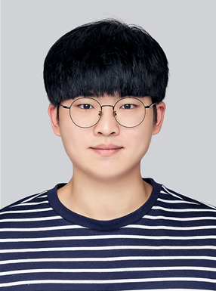


프로젝트 개요 | 프로젝트 절차 | 프로젝트 수행 및 결과 | 부록
6
팀구성
이용수 팀장
----------
코딩 및 데이터 수집
시나리오 기획
문호준 팀원
----------
PPT 발표
챗봇 서비스 구현
알고리즘 기획
박근태 팀원
----------
데이터 베이스 구축
알고리즘 기획
체재형 팀원
----------
데이터 베이스 구축
DB 연동

Slide 10
프로젝트 절차

Slide 11
프로젝트 개요 | 프로젝트 절차 | 프로젝트 수행 및 결과 | 부록
1
프로젝트 수행 기간
PLAN: 8 / 23 ~ 9 / 2
21
22
23-조별주제발표
24
25
26
27
서비스 기획
알고리즘 기획
계산코드 작성
데이터수집
전처리
시나리오 기획
28
29
30
31
9/1
9/2-프로젝트 최종발표
DB연동
스킬 서버 연결
1차 배포

Slide 12








프로젝트 개요 | 프로젝트 절차 | 프로젝트 수행 및 결과 | 부록
2
프로젝트 개발 환경
코딩 환경
웹 환경 IDE
사용한 언어
Notes:
프로젝트 다 한 뒤에 추가/제거 하기

Slide 13
프로젝트 개요 | 프로젝트 절차 | 프로젝트 수행 및 결과 | 부록
3
프로젝트 워크 플로우
사용자
챗봇
DB
문제 풀기
랭킹 확인
퀴즈 제공
데이터 불러오기
사용자
법률 퀴즈 챗봇
데이터 베이스
쉽게 접할 수 있는 법률
일반인에게 익숙하지 않은 용어
저장된 데이터를
퀴즈로 전달
법률 용어 수동입력
정기적으로 데이터 추가

Slide 14
프로젝트 개요 | 프로젝트 절차 | 프로젝트 수행 및 결과 | 부록
4
프로젝트 알고리즘
챗봇 입장
게임 시작
문제1
오답
DB에서 무작위로 선택된 문제
정답
문제2
정답
문제~
게임 끝
- 데이터에서 공부하기
오답 및 포기

Slide 15
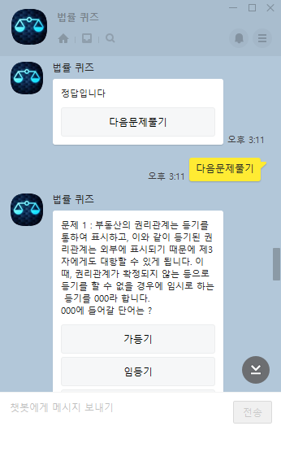
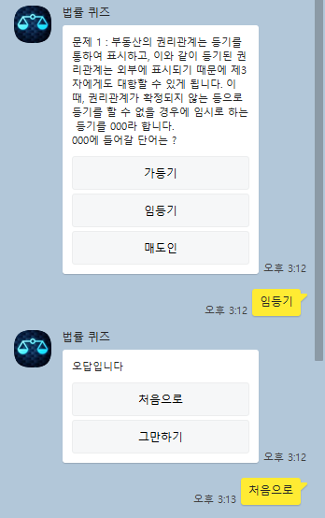
프로젝트 개요 | 프로젝트 절차 | 프로젝트 수행 및 결과 | 부록
5
프로젝트 시나리오 (1)
EX) 문제 1. 부동산을 판매하는 사람이란? 1.매도인 2.매수인 3.저당권 4. 전세권 · 정답 시 + 다음 문제로 넘어가기 · 오답 시
+ 랭킹 정보 부여 ( 추후 예정 ) + 처음부터 다시 시작하기 + 그만하기
Notes:
호준 / 근태 왔을 때 추가/제거하기

Slide 16
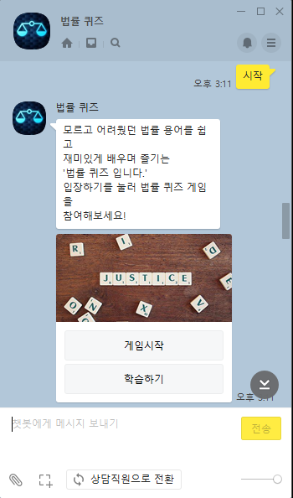
프로젝트 개요 | 프로젝트 절차 | 프로젝트 수행 및 결과 | 부록
5
프로젝트 시나리오 (2)
시작 화면
퀴즈풀기/정답
다음 퀴즈풀기
Notes:
발표 피드백

Slide 17
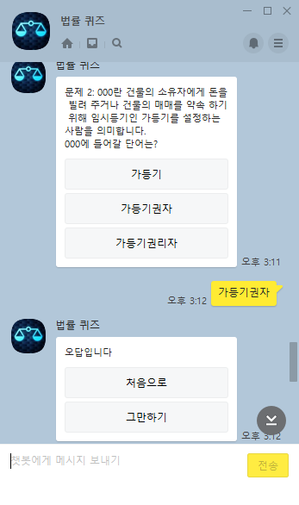
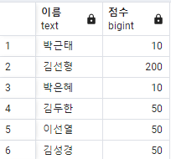
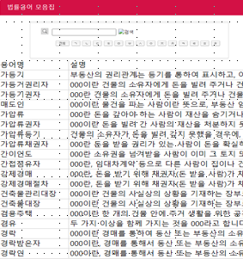
프로젝트 개요 | 프로젝트 절차 | 프로젝트 수행 및 결과 | 부록
5
프로젝트 시나리오 (3)
퀴즈풀기/오답
점수판
법률 사전
Notes:
발표 피드백

Slide 18
부록

Slide 19




프로젝트 개요 | 프로젝트 절차 | 프로젝트 수행 및 결과 | 부록
1
데이터 수집
퇴직급여제도
다자녀 가구
나홀로 소송
법률 퀴즈 챗봇
DB
이혼
인기생활법령 중 ‘정의’ 데이터
약 200개 문제
...
데이터 전송
생활법률지식 – 약 1000개 문제
Notes:
좀 더 이쁘게 수정하기

Slide 20
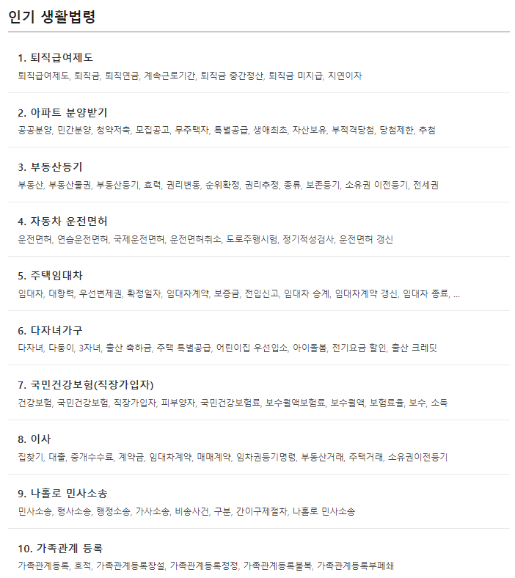
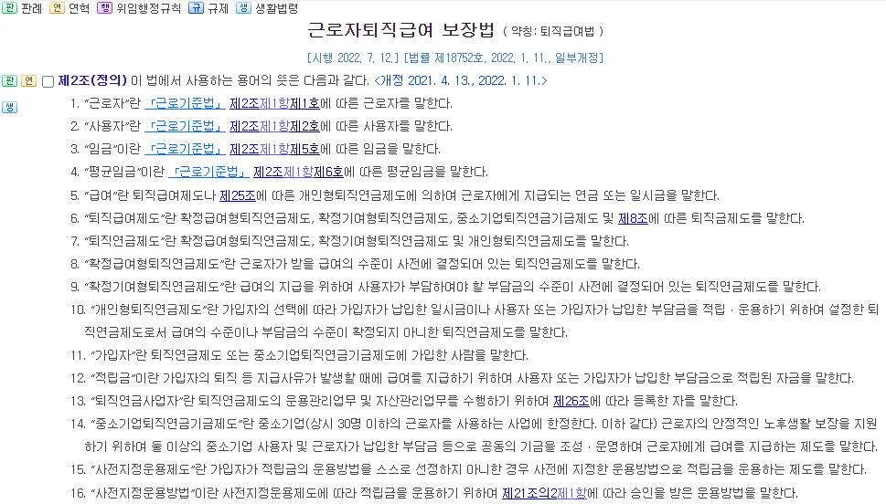
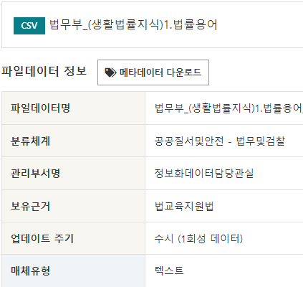
프로젝트 개요 | 프로젝트 절차 | 프로젝트 수행 및 결과 | 부록
2
데이터 수집 경로
가)
나)
다)
가), 나) : 찾기쉬운 생활법령정보 https://www.easylaw.go.kr/CSP/CsmSortRetrieveLst.laf?sortType=pop&search_put=
다) : 공공데이터 포털 https://www.data.go.kr/data/15069932/fileData.do
Notes:
눈에 잘 들어오게 수정하기

Slide 21
프로젝트 개요 | 프로젝트 절차 | 프로젝트 수행 및 결과 | 부록
3
테이블 정의서
데이터베이스명 | ddtk33j69v200c
테이블 정의 | 법률 퀴즈 관련 DataBase
Table 명 | Column 명 | 자료형 | NULL | KEY | 비고
Law | 용어명 | Text | X | X | 법률 용어
 | 설명 | Text | X | X | 법률 용어에 대한 설명
LawQuiz | 정답 | Text | X | X | 법률 퀴즈에 대한 정답
 | 문제 | Text | X | X | 법률 퀴즈
user | 이름 | Text | X | X | 법률 퀴즈 사용자명
 | 점수 | Int | X | X | 법률 퀴즈 사용자의 성적
Notes:
DB 담당자에게 요청 // 예시,

Slide 22
HAVOIPOWERPOINT
감사합니다 : )

Slide 23
HAVOIPOWERPOINT
Q & A

